Slide 1
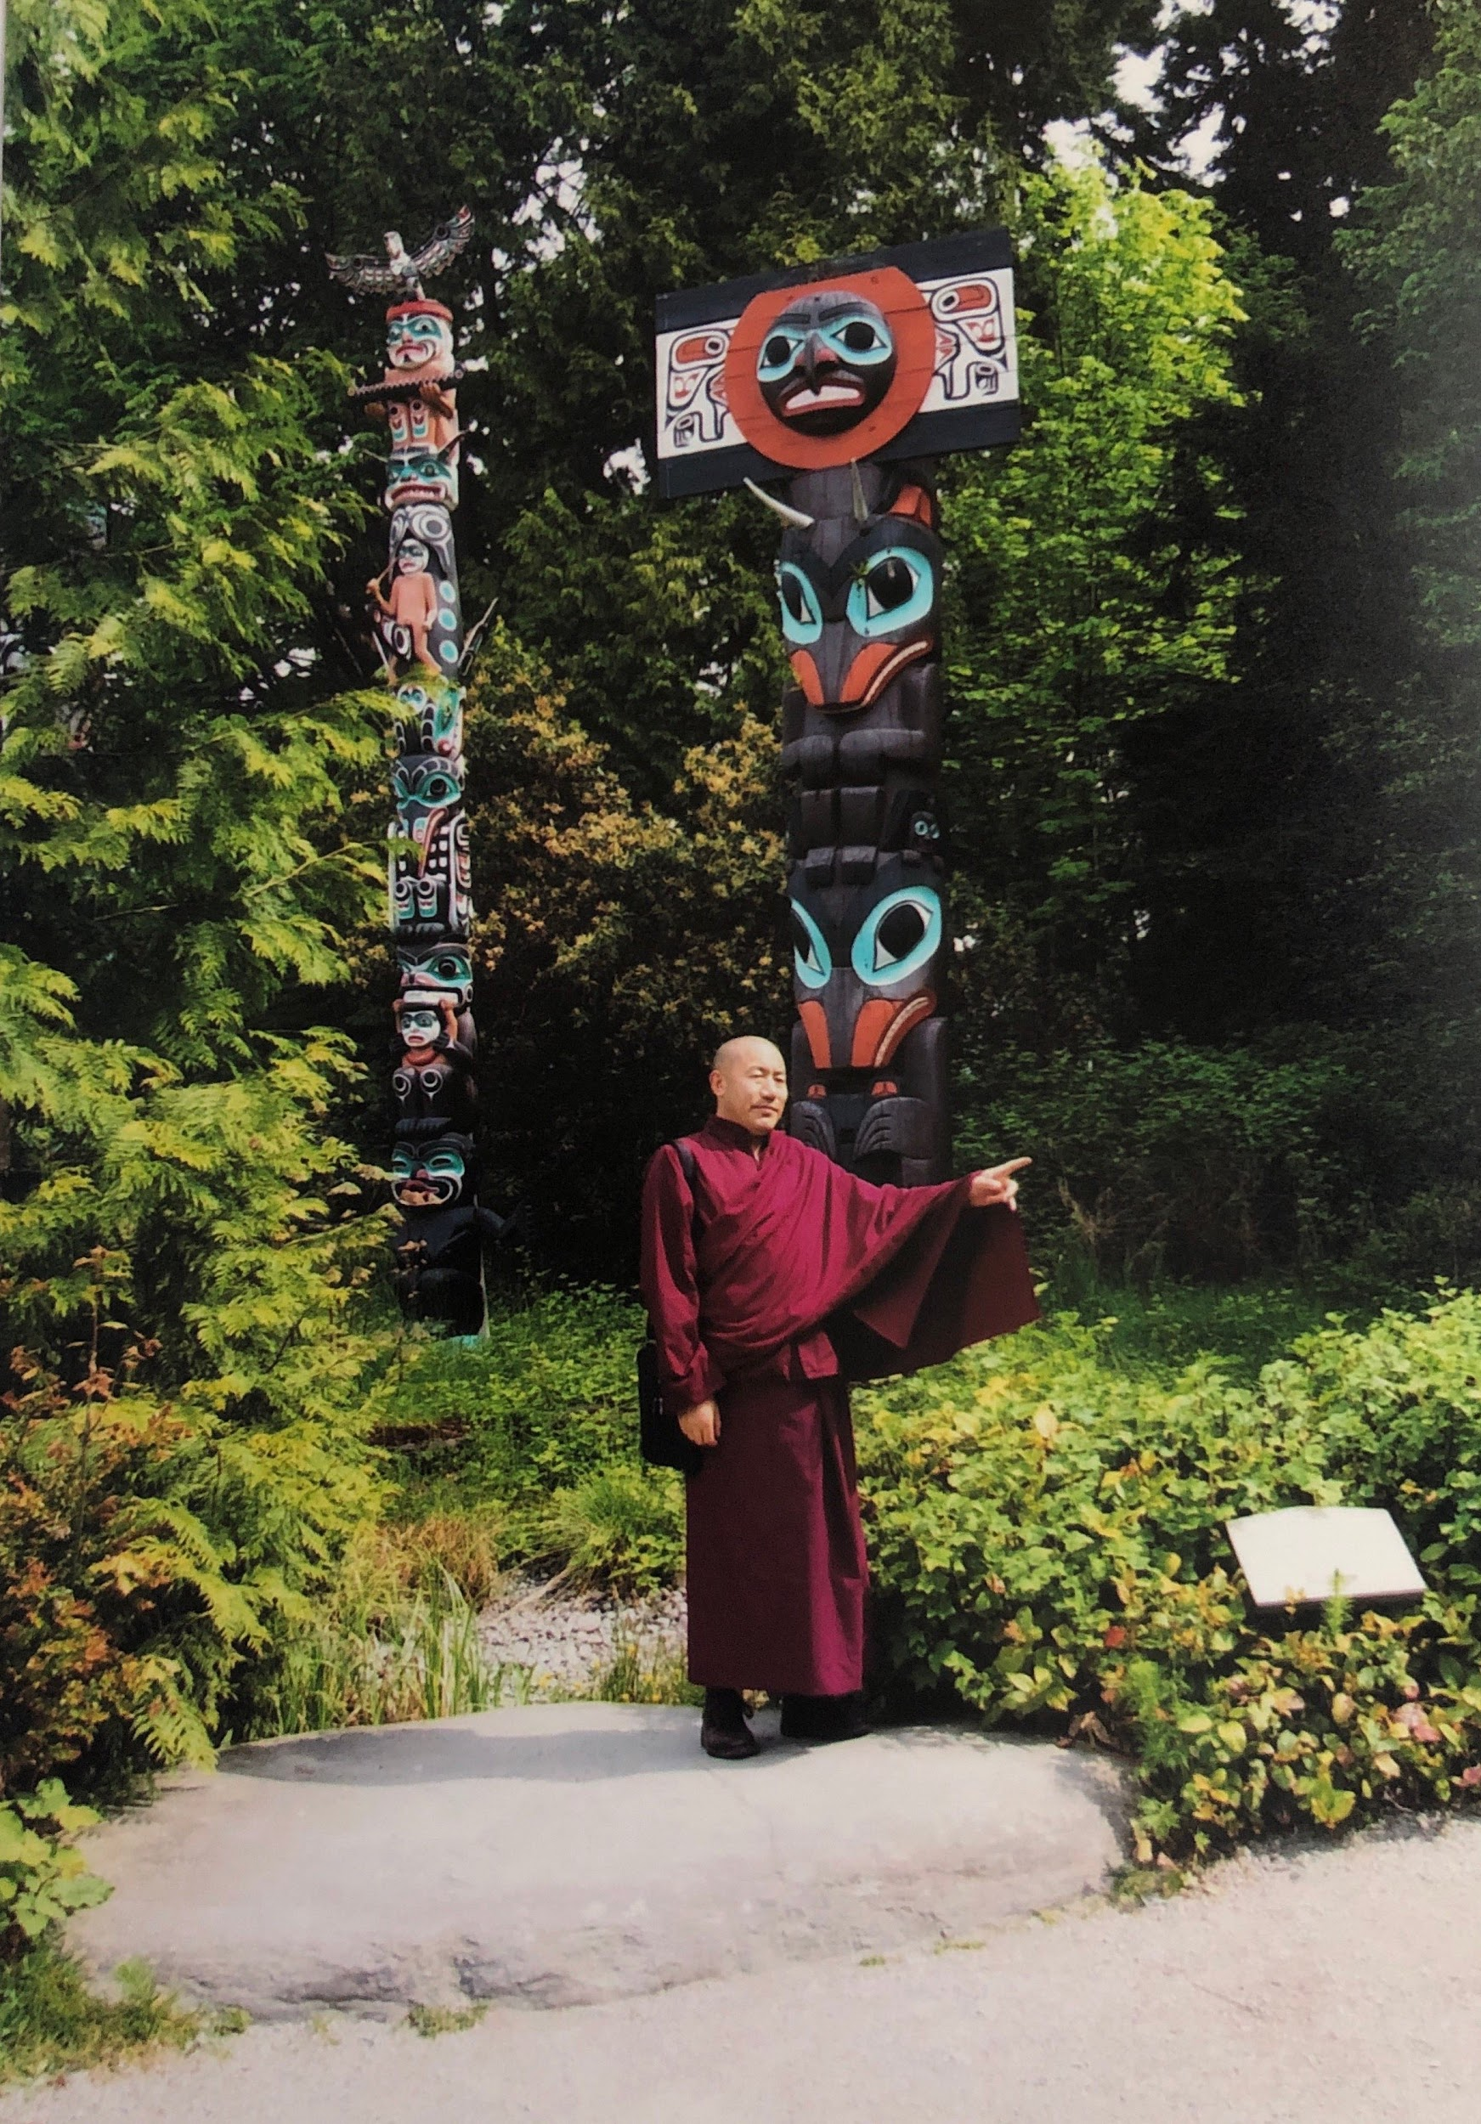
解脱的原理
复习
思考讨论

Slide 2

解脱的原理
一、什么是闻思修
二、修行的目的
三、轮回的根源
四、解脱的原理
五、总结

Slide 3
一、什么是闻思修
闻思修这三个是不能分开的。
闻：就是听闻佛法。
刚刚学佛的时候，我们暂时不修，学了一段时间以后开始修行。原因是因为我们刚刚开始修行的时候，还是不懂佛法。
思：思考问题。这个是非常重要的。【闻与修的连接环节】
佛要求大家去思考这个问题，思考的越深越好。刚开始的时候有疑问，有怀疑是好事，但是如果这个疑问永远不能解决的话，那就不是好事。我们不明白，不理解的地方，都一定要去思考这个问题。
【去除疑惑】【加深理解】【融会贯通】【坚定信心】

Slide 4
一、什么是闻思修
修：闻思修这三个当中，以后我们要着重修行。这个并不是说不要学习，学习非常重要，尤其是年轻人，学的越多越好。
我们日常生活当中遇到的很多烦恼，如果没有修行的话，就是根本就解决不了，如果有比较好的闻思的话，会起到一些作用。
比如说，当我们能够看清楚了这个世界或者人生的真正的面目的时候，就能想通很多的问题。对我们日常生活中的问题会有很多帮助，但是不能彻底的解决烦恼的问题，所以要修行。
【解决烦恼】

Slide 5
一、什么是闻思修
【现实中如何抉择】
在各种课比较多的情况下，每个人可以选对自己来说，目前最需要的哪个法去学习和修行，就听这个法，以这个法为主。在这个基础上，如果再有时间的话，也可以听另外的一两个课。如果有时间，可以这些课都学，学的越多越好。实在没有时间就修学1-2个。我们学理论的同时，就是要去学这个理论怎么样去实践。要考虑这个法是怎么去修。

Slide 6
二、修行的目的
可以从两个角度来讲
1.追求幸福 【世间】 2.脱离轮回，断除痛苦【出世间】
人天佛教：追求现实，尤其是追求来世，或者是生生世世的世间的幸福。
小乘佛教：追求的是个人的幸福，但是这个不是世间的幸福，是超越世间的解脱
大乘佛教：追求所有众生的幸福，这个幸福是绝对的幸福，永恒的幸福，也是佛的智慧
以上三个都是追求幸福，断除痛苦。【共同点】 如何断除痛苦？

Slide 7
三、轮回的根源
断除痛苦，首先要找到我们现在为什么痛苦。
【现状】
大多数普通人认为是因为我们穷，没有金钱，物质生活不丰富，所以痛苦。《中观四百论》里讲得很清楚： “胜者为意苦，劣者从身生，即由此二苦，日日坏世间。”社会底层的人，会遭受肉体上的痛苦，因为温饱问题没有解决；上层人士， 又面临着更严厉的精神压力或痛苦。精神上的问题有可能比穷人更加的厉害一些，这样子就有两种痛苦。两种痛苦，每天都在折磨、毁灭着所有的世间众生。
所有人都在追求幸福，但是没有多少人能够真正幸福的。

Slide 8
三、轮回的根源
【原因】
我们真正的痛苦的根源是--执着。【关注】【在乎】
执着有很多种：
对自己的执着：我执
对身外物质的（钱，名利等）的执着：法我执
如果没有执著，就不会有任何痛苦。
与执著对立的就叫放下，佛经中经常讲的放下。

Slide 9
三、轮回的根源
如何【证明】执着是痛苦的根源呢？
举例一：比如说我非常喜欢这个表，非常在乎执着这个表，我经常就是心里怕失去，经常怕，这个也是一个痛苦。
另外就是如果有一天真的失去了，丢了，那就是它会给我带来巨大的痛苦，原因是因为我很执着它。
如果我不执着这表，有也可以，没有也可以，就根本不怕失去这东西。如果有一天真的没有了，也不在乎了，也就不痛苦了。

Slide 10
三、轮回的根源
举例二：
如果一个人非常在乎，执着一个人的话。这个人的一举一动，说话行动，每一件事情对另外一个人来说，对他影响很大。就是怕失去，比如说像父母啊，亲戚朋友，就经常怕失去他们，如果有一天失去了他们，就会导致非常大的痛苦。如果根本不在乎这个人的话，就不会害怕失去这个人，就是失去了，也不会给他带来痛苦。同样的以前是朋友，现在不是朋友了，如果这个人走了，现在跟我根本就没有什么影响。为什么如果过去失去了就那么痛苦，现在就根本不痛苦了呢？两边的人也都没有发生变化。原因就是一种心里的执着。我原来很执着，所以这个人死了对我影响很大，现在我也没有那么大的痛苦了，如果有痛苦，就说明还是有在乎。

Slide 11
三、轮回的根源
【意义1】《中观四百论》中说得很清楚：“众苦俱因缘，终无回转者。”
一切苦难都源自因缘，如果没有找到痛苦的根源，其他的任何努力， 都只能解决暂时问题，而不能摆脱痛苦。
生活艰苦不是痛苦的根源，生活艰苦的人有可能比有钱人过的还要幸福，所以，没有钱不是痛苦的根源。
虽然欲界、色界、 无色界的天人寿命很长，禅定力量也不可思议，但因为他们没有找到痛苦的根源和解决痛苦的方法，所以也脱离不了轮回。
我们没有钱的时候执着钱，当有钱的时候，因为我们没有满足感，又去执着另外一个东西。因为我们的欲望无限的膨胀，痛苦就会越来越多。

Slide 12
三、轮回的根源
【意义2】
如果我的心一不执着他（它），立即所有的问题都解决了。
如果我们能够放下对轮回的这个贪欲心，也就是能够从轮回当中脱离了。
佛找到了真正的痛苦的根源，在根源上面对病下药，真正的修行人在走到生命尽头的时候，真正的找到了轮回的根源，也找到了断除解决这个根源的方法，所以他们走的时候有成就，解脱了，成佛了。

Slide 13
四、解脱的原理
【总说对治】我们平时念经，烧香，拜佛等等所有我们所做的一切善根，我们要看，我们所有的善根跟我的贪欲心有没有冲突，跟我们的愚昧有没有冲突。
凡是跟我们的贪欲心和愚昧可以同时存在的善根，跟我们的解脱是没有关系的。比如说，既不想成佛，也不想成为阿罗汉，只想生生世世在人间或者天界当中享受人天福报， 为此目的而做的持戒、忍辱、修行、念经、拜佛等一切善根，都与我们的贪欲、愚昧没有冲突，故而与解脱也没有关系。只会让我们更好地流转轮回，享受短暂的幸福而已。

Slide 14
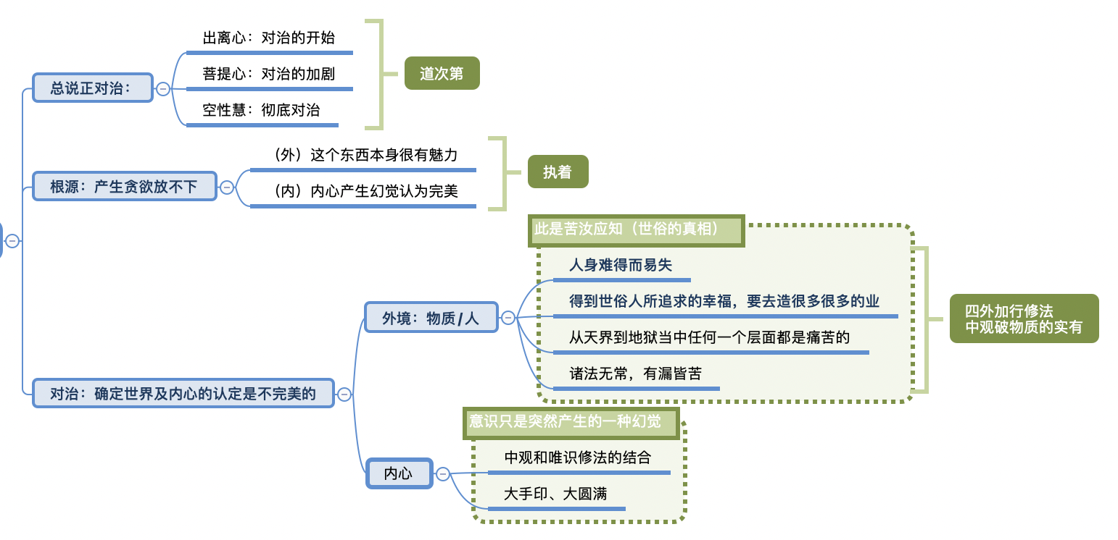
四、解脱的原理

Slide 15
四、解脱的原理
【遣疑】很多人认为佛陀讲轮回痛苦，人生痛苦，佛教是很消极的。
原因是他们根本没有去深层次的思维轮回是什么，思维人身，以及这个世界的本来的面目，这个世俗的真相。
他是一个很简单的想法，想只要我够努力的话，我就能够在这个世界，这个轮回中得到幸福。这种人对轮回有过高的期望，而且这期望是一个很盲目，就觉得这个人生，世界是很幸福的。佛承认在轮回当中有短暂的相对的这样子的幸福，但这个幸福不是绝对的幸福。
在我们去追求一个自己认为是幸福的一个东西的时候，在从开始追求到得到结果的过程当中，会产生很多不幸福，经历了很多坎坷。最终就会得到，但是得到了以后呢，又变成痛苦，又变成不幸福了。

Slide 16
五、总结
我们不能解脱的原因有三个
1）对身外的物质的贪欲心
2）对我们自己的执着（自私）
3）对任何一个东西实有的执着
这三个是我们解脱的障碍。
可以通过，出离心，菩提心，空性见来推翻。

Slide 17
问题讨论
1.谈一下自己生活中存在的执着。
2. 如何对痛苦的根源进行对治。
3.
4.

